Slide 1
Обобщение педагогического опыта учителя изобразительного искусства Шкариной Г.В.
Муниципальное общеобразовательное учреждение «Средняя общеобразовательная школа №11 г.Вольска Саратовской области»
Вольск, 2014

Slide 2
Цель:
Помочь личности познать себя, самоопределиться и самореализоваться.
Задачи:
развитие художественно-творческих, индивидуально выраженных способностей, образного мышления, воображения, фантазии, познавательной активности личности учащегося в процессе изобразительной деятельности;
формирование умений и навыков, необходимых для правильного ведения работы; совершенствование художественных способностей при работе с разными художественными материалами и техниками;
стимулирование интереса к изобразительной деятельности;
воспитание нравственных качеств личности учащихся.

Slide 3
Методы художественно - эстетического воспитания:
метод художественного уподобления;
метод единства восприятия и созидания;
метод сравнений;
метод «открытий»;
метод привлечения жизненного опыта детей;
визуально-аналитический метод;
словесный метод;
наглядный метод.

Slide 4
Формы работы:
коллективно - творческая деятельность;
индивидуально практическая деятельность;
игровые формы работы.

Slide 5
Стратегия развития творчества
Максимально использовать заинтересованность детей в творчестве;
Предоставлять право выбора;
Для достижения успеха важна мотивация;
Стараться творчески подойти к методике проведения уроков, организовывать индивидуальные, групповые, коллективные, игровые формы работы.

Slide 6
Художественная деятельность школьников на уроках находит разнообразные формы выражения:
изображение на плоскости;
декоративная и конструктивная работа;
обсуждение работ товарищей, результатов коллективного творчества и индивидуальной работы на уроках;
изучение художественного наследия;
подбор иллюстративного материала к изучаемым темам;
прослеживаются связи с литературой, историей, технологией.

Slide 7
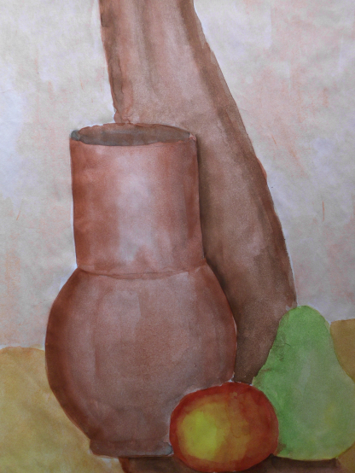
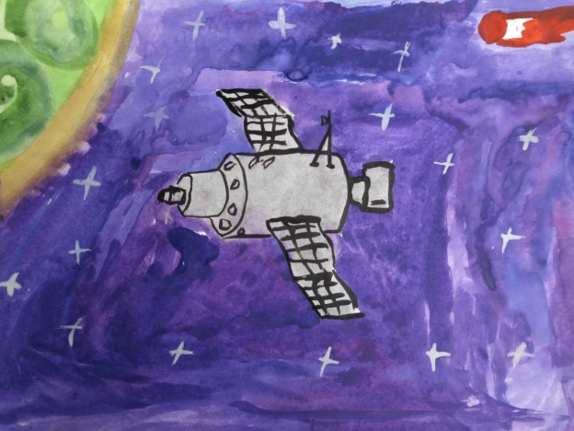
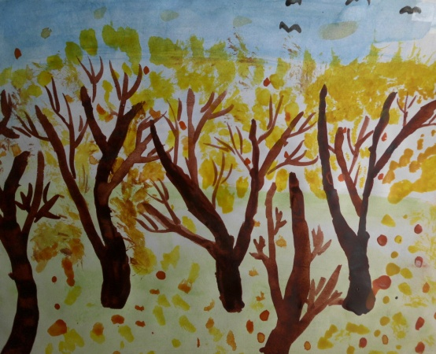
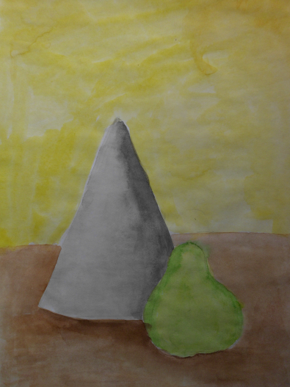
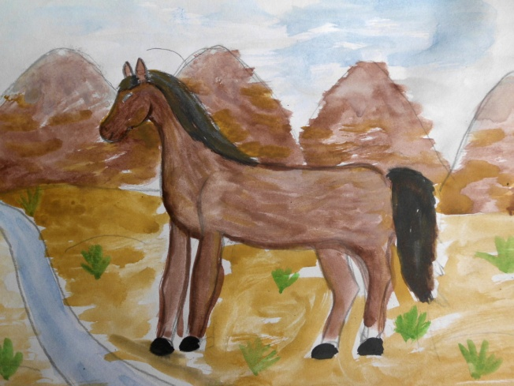
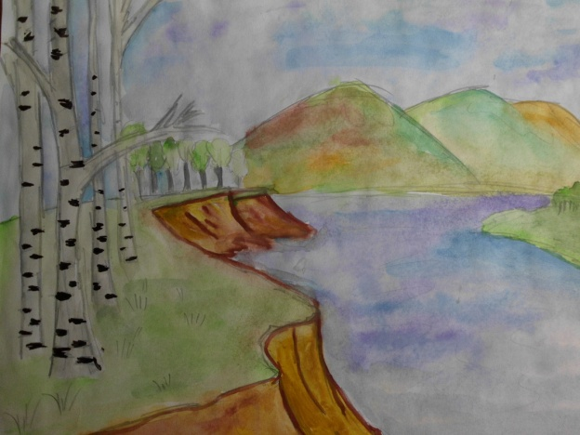
Художественная деятельность школьников (акварель)

Slide 8
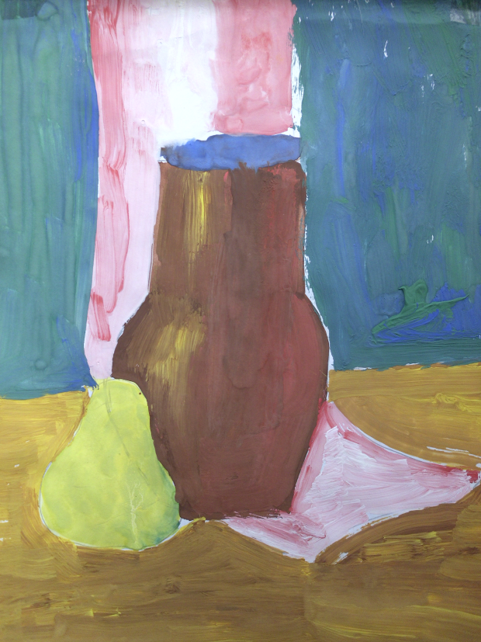
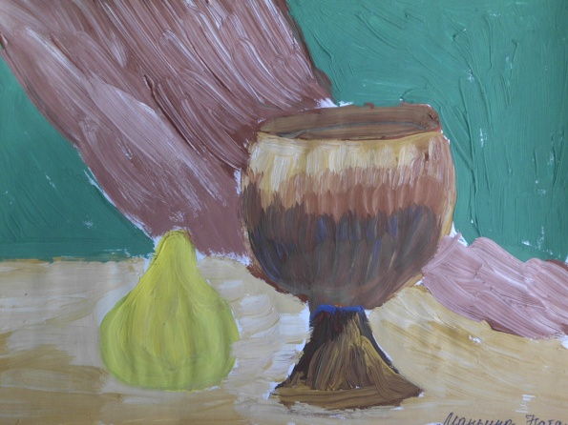
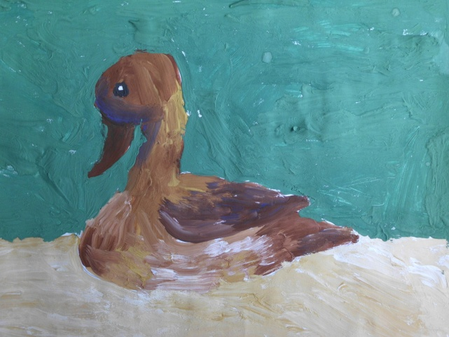
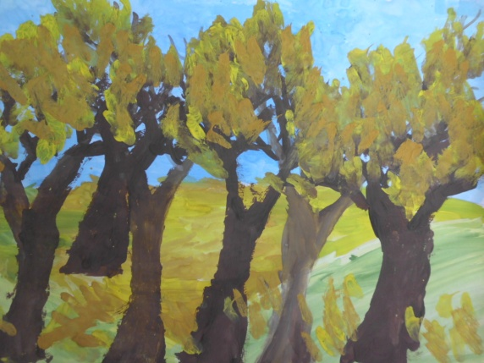
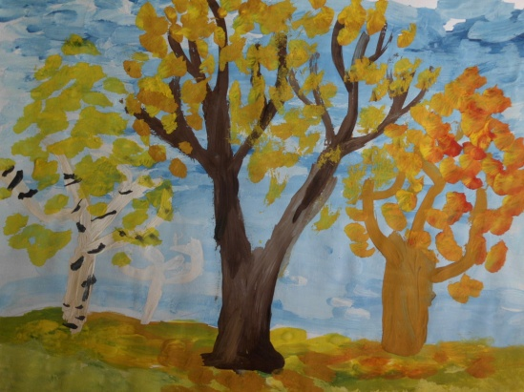
ГУАШЬ

Slide 9
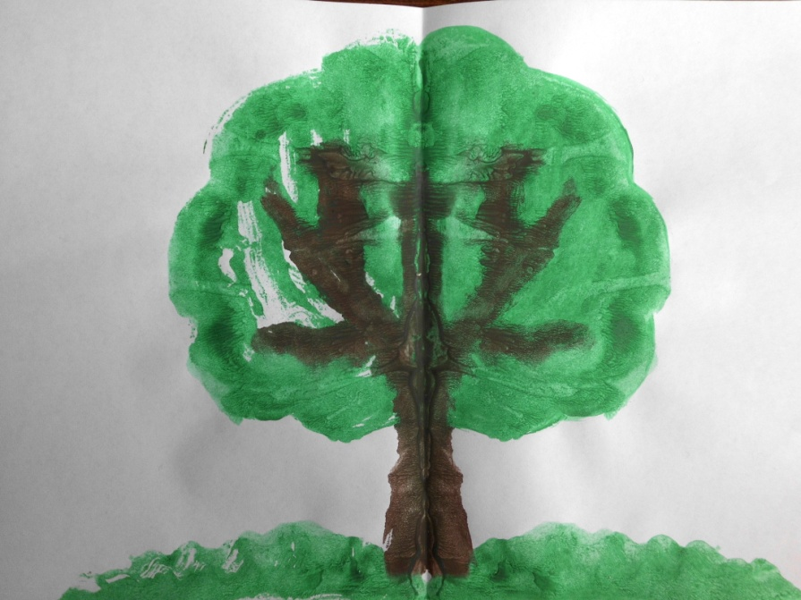
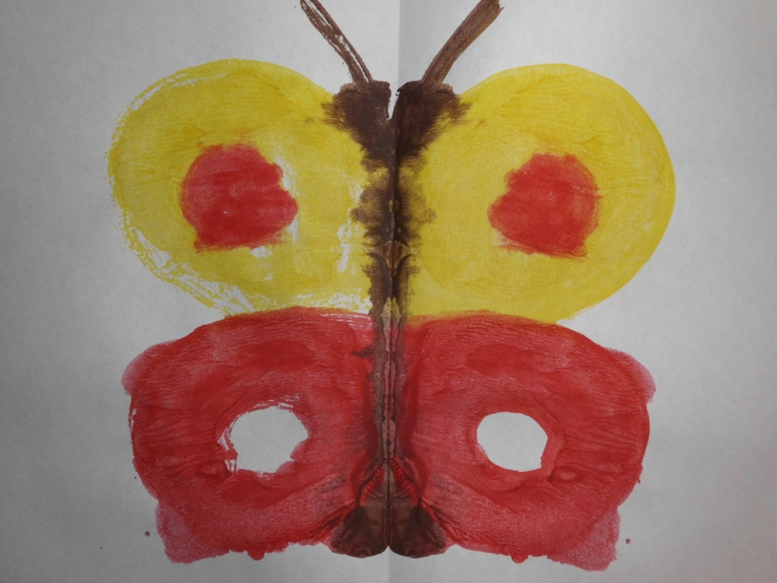
МОНОТИПИЯ

Slide 10
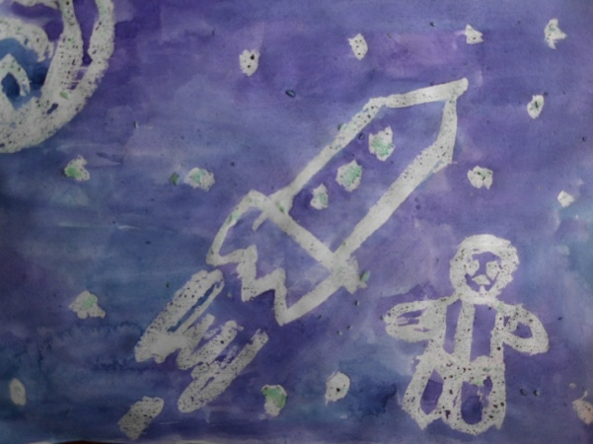
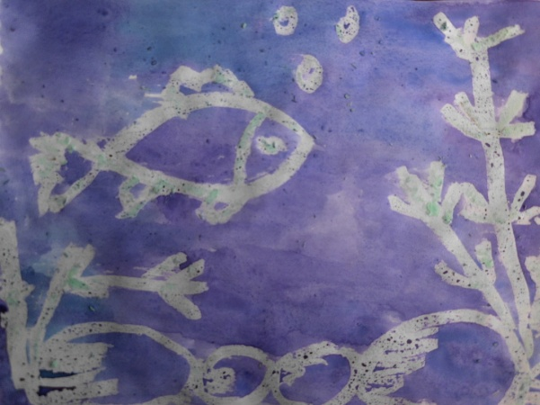
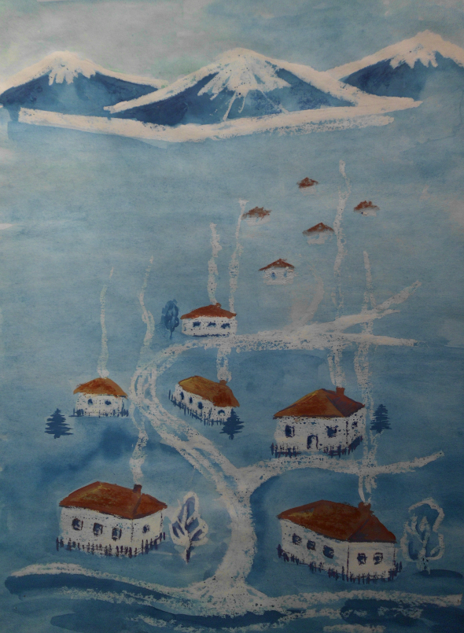
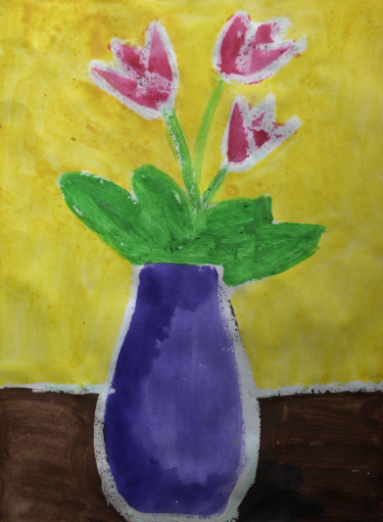
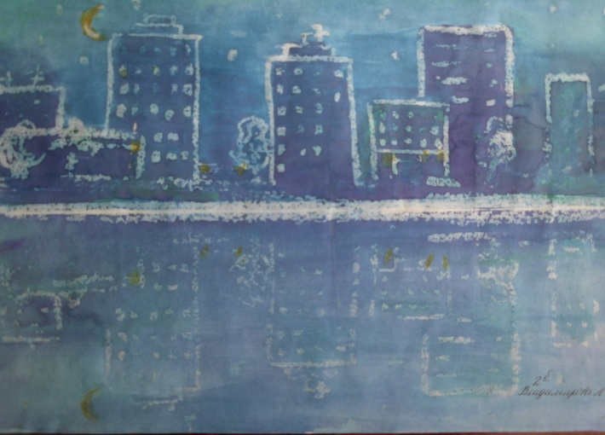
РИСОВАНИЕ ВОСКОМ

Slide 11
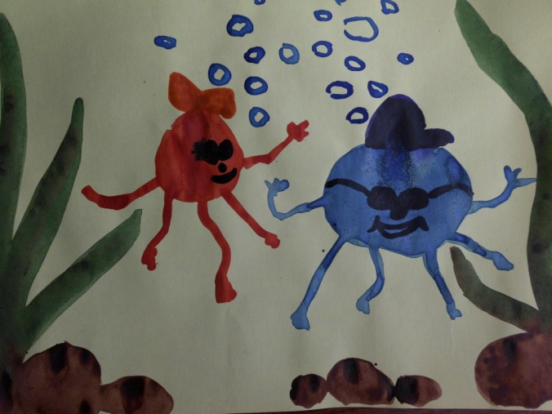
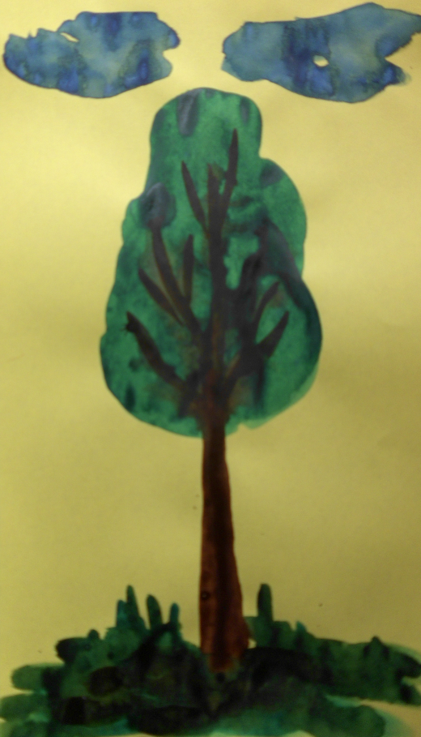
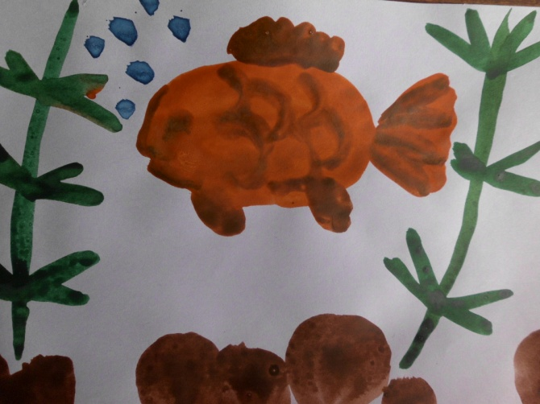
ЖИВОПИСНЫЕ ПЯТНА

Slide 12
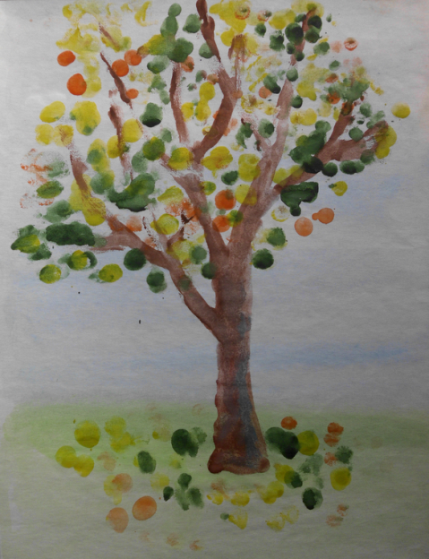
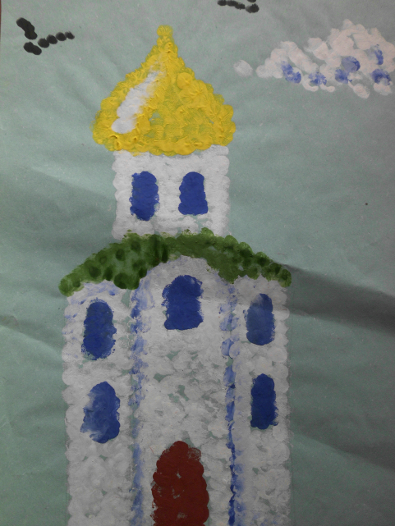
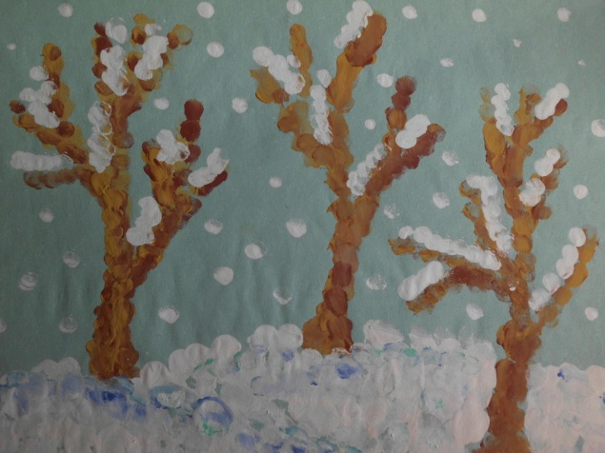
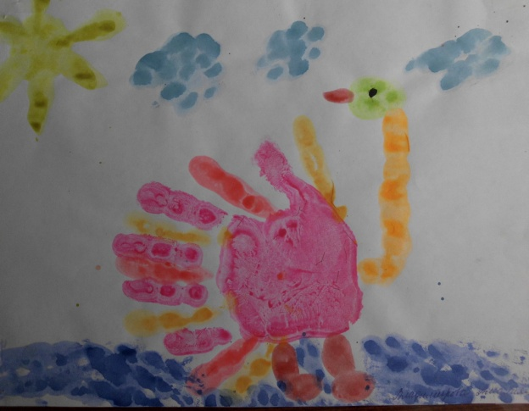
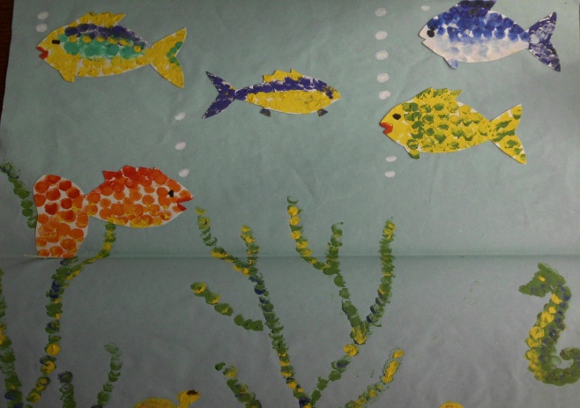
ПАЛЬЦЕГРАФИЯ

Slide 13
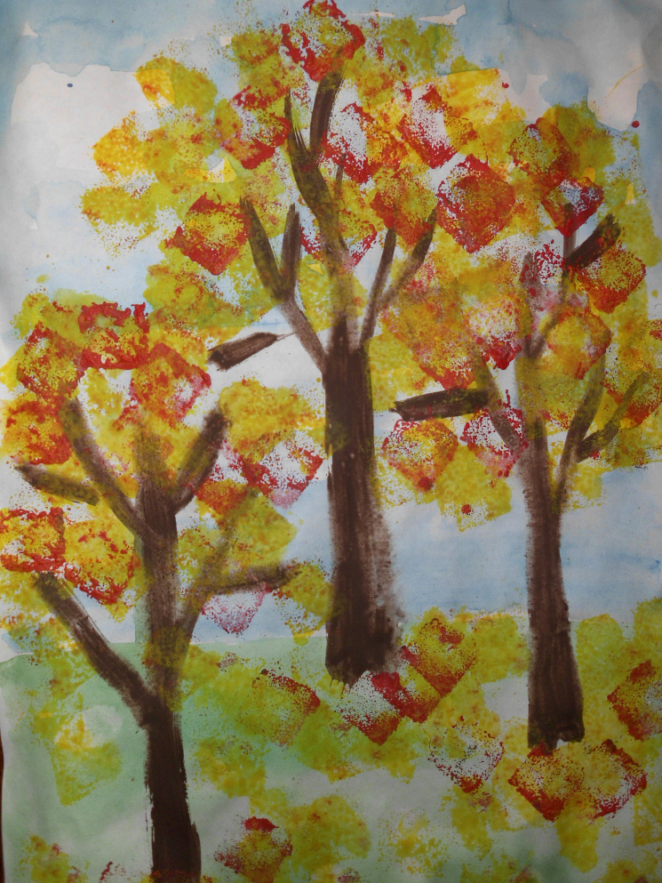
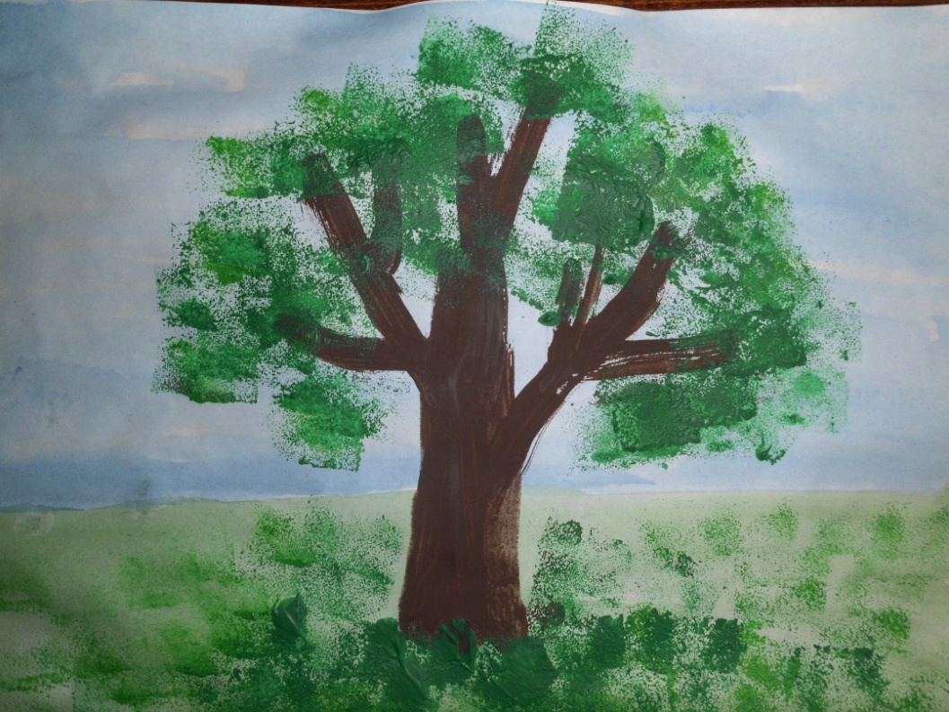
РИСОВАНИЕ ПОРОЛОНОМ

Slide 14
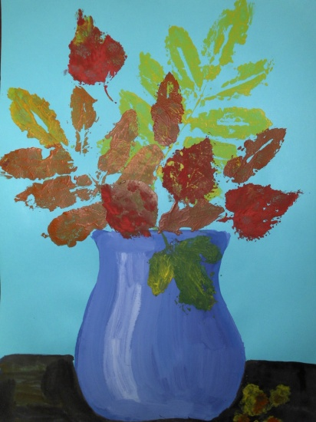
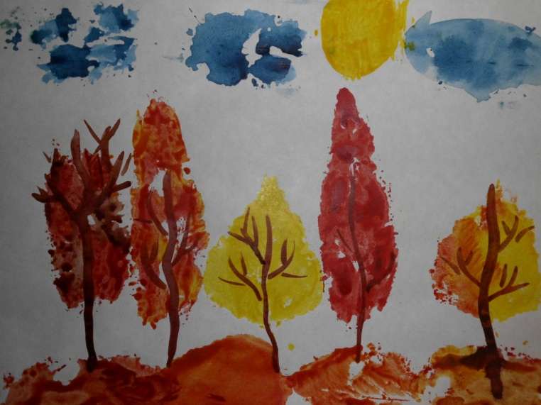
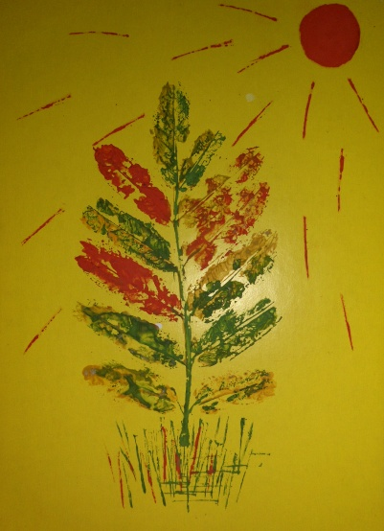
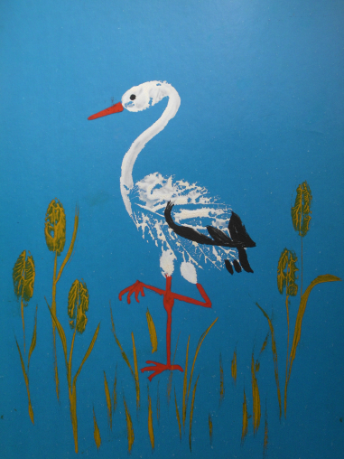
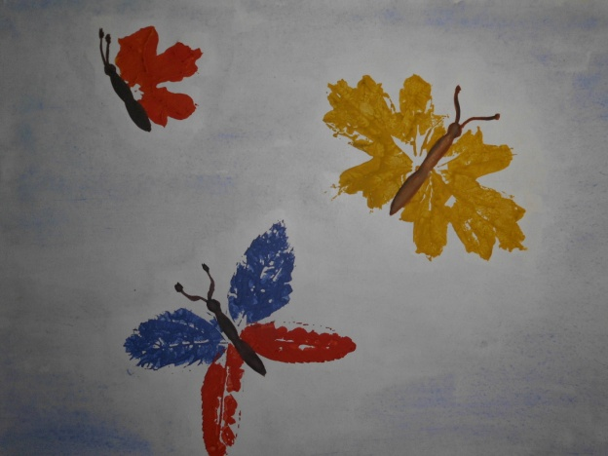
ЖИВОПИСНЫЕ ОТПЕЧАТКИ

Slide 15
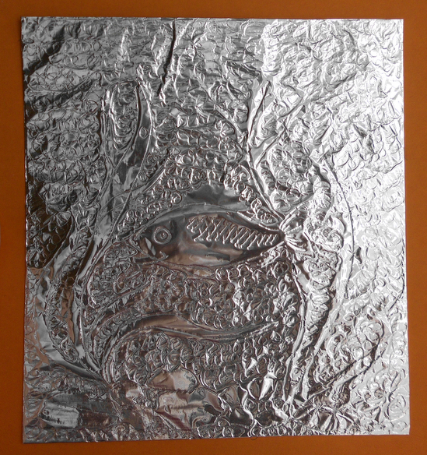
ФАКТУРА МЕТАЛЛА

Slide 16
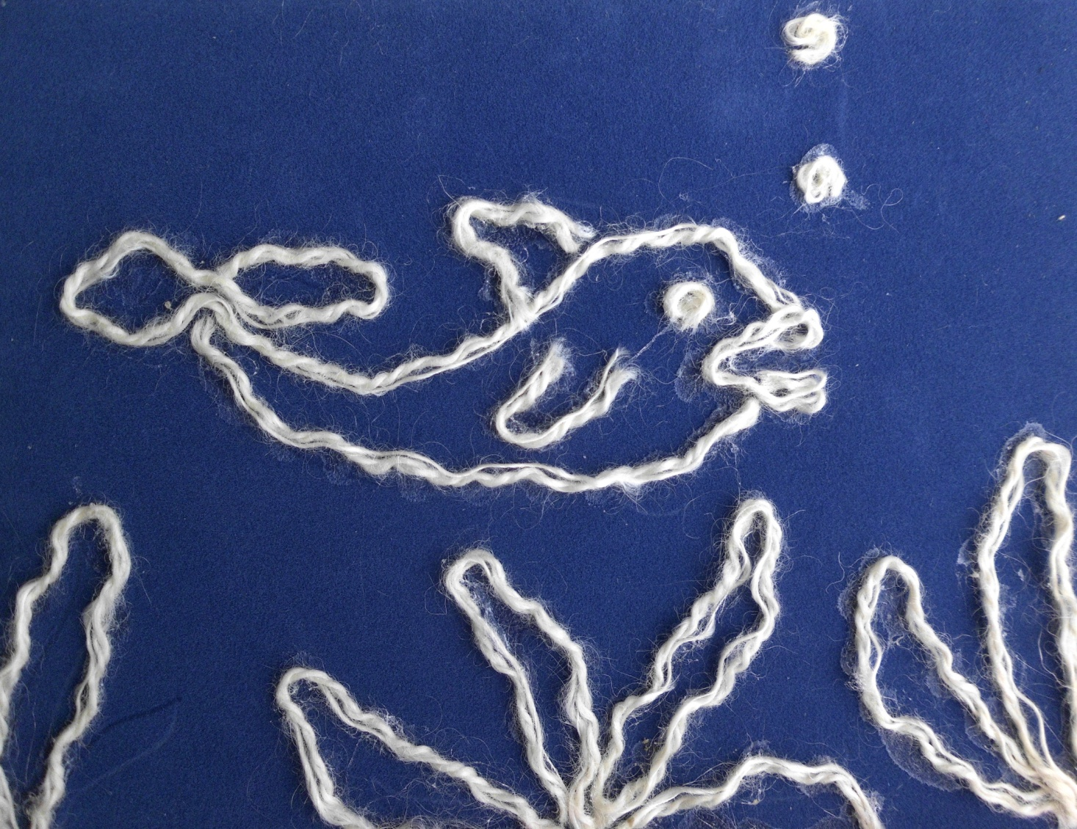
Рисование нитками

Slide 17
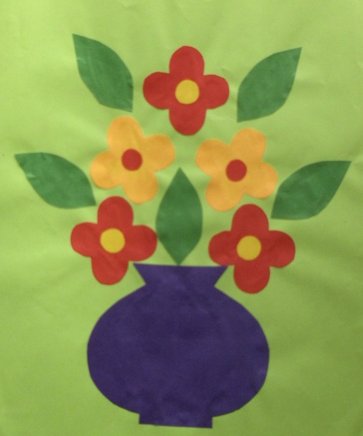
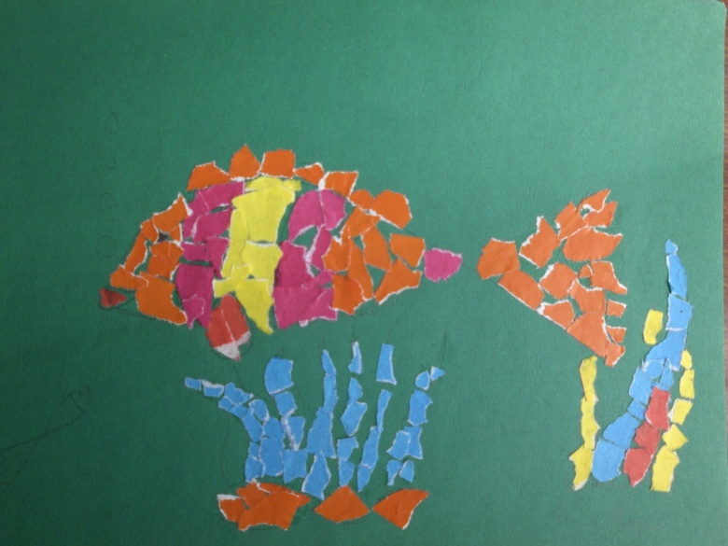
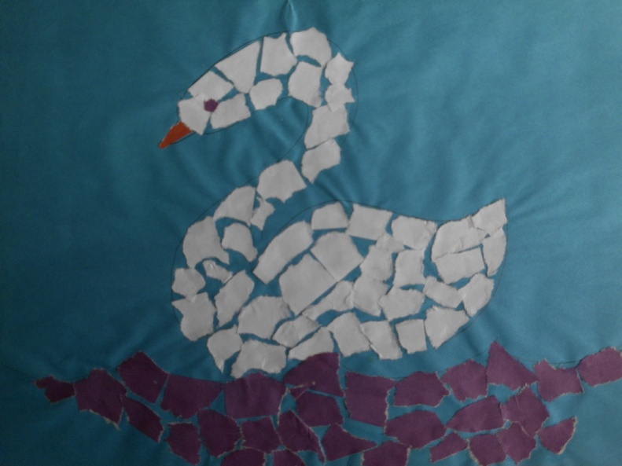
Аппликация

Slide 18
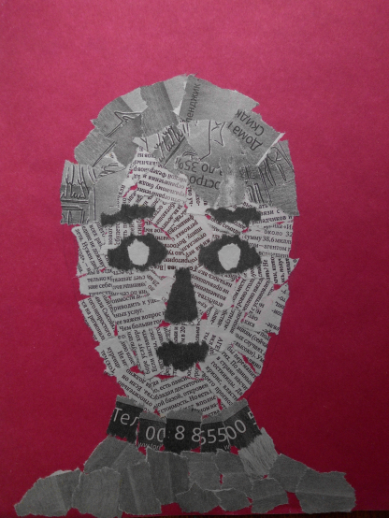
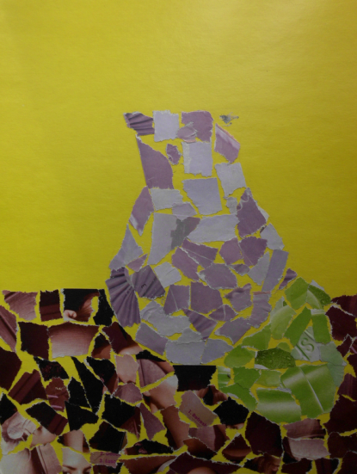
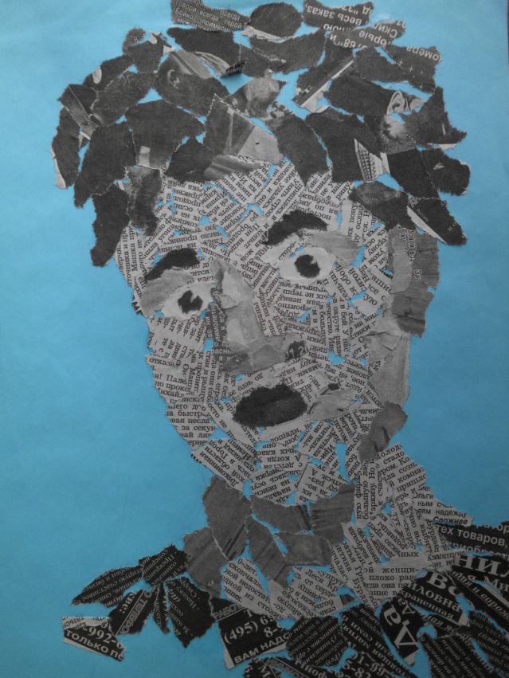
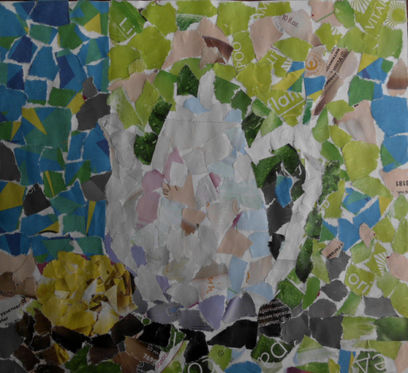
Коллаж

Slide 19
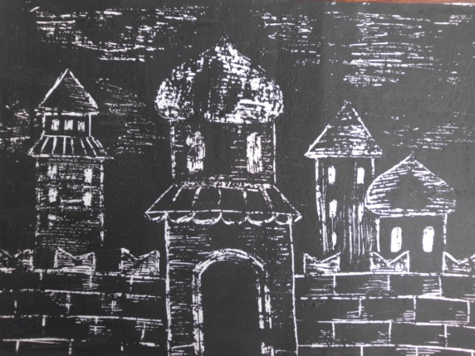
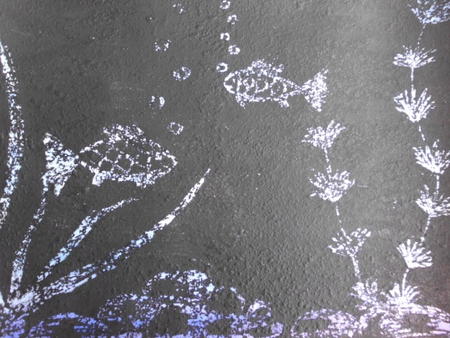
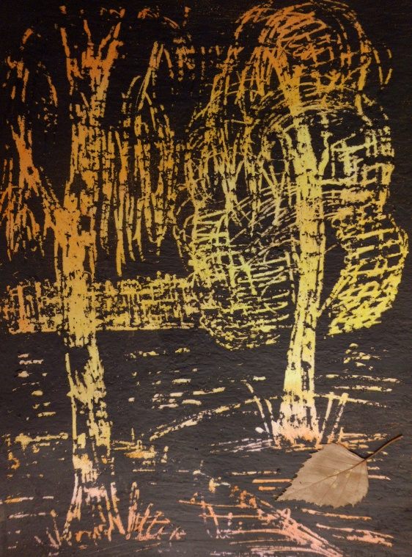
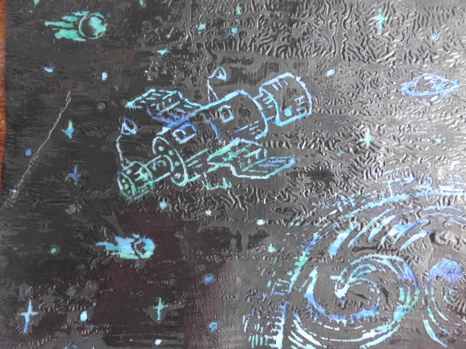
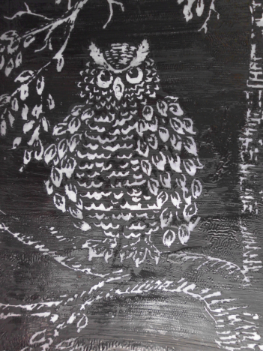
Граттаж

Slide 20
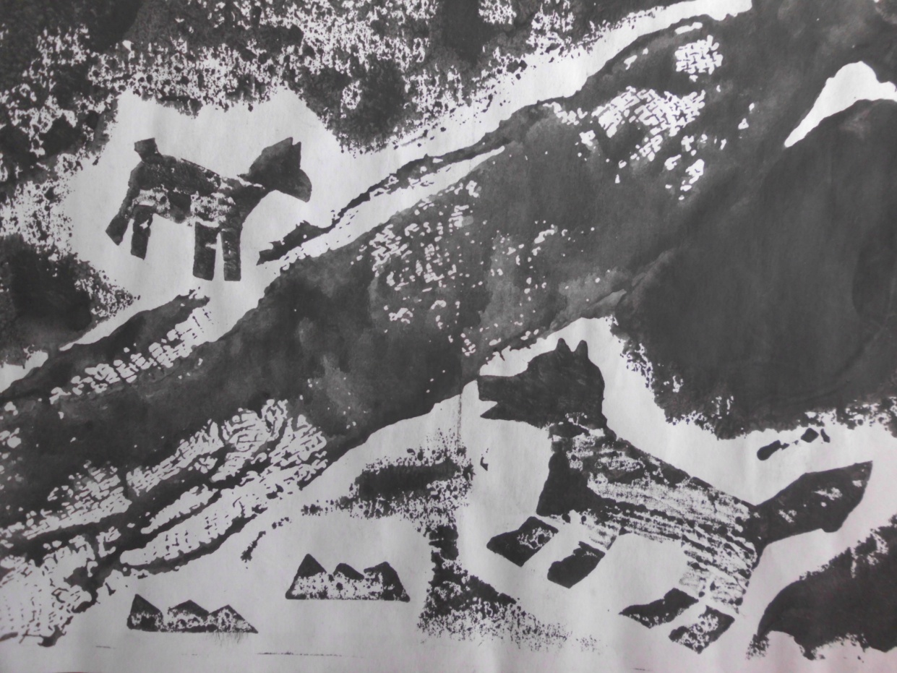
Гравюра

Slide 21
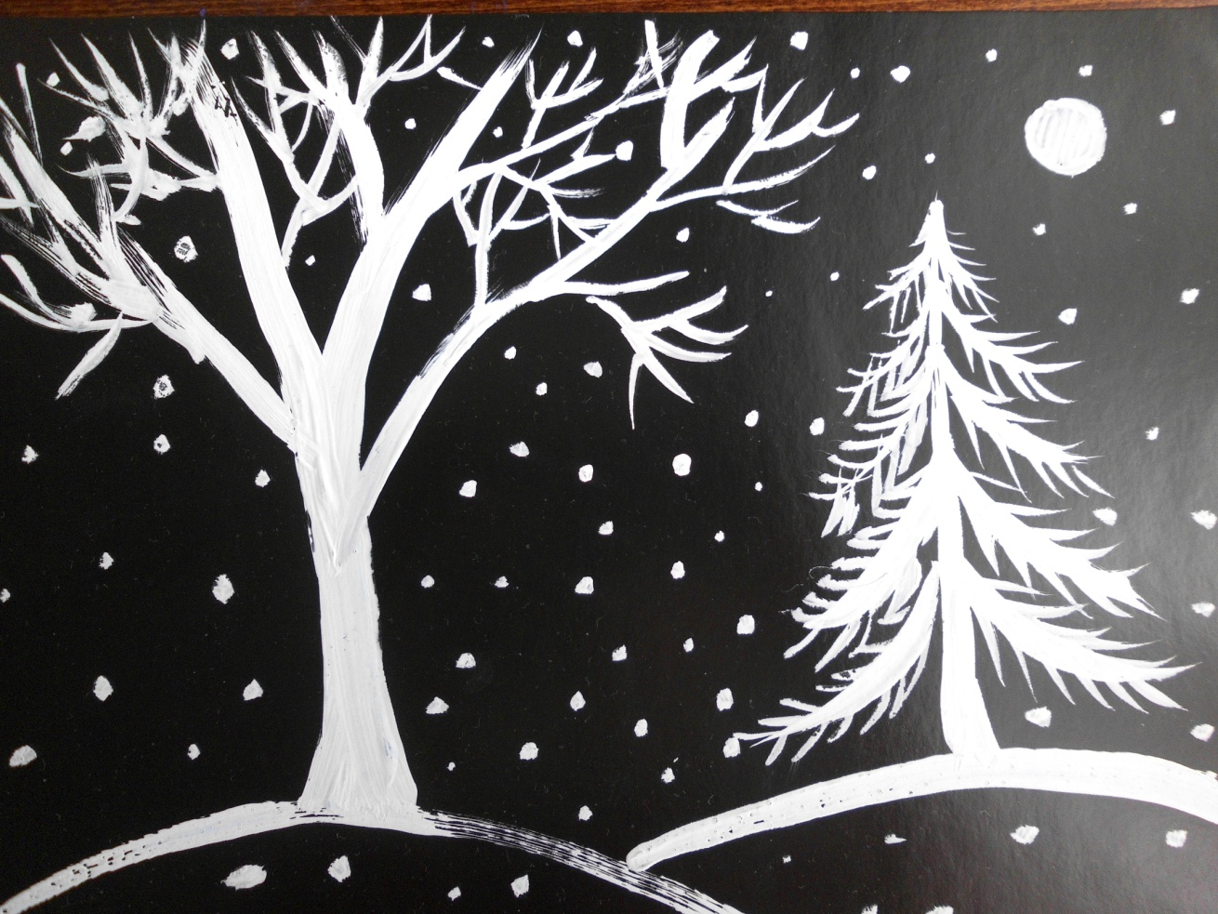
Графика

Slide 22
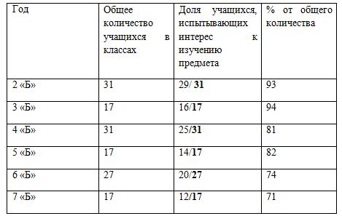
Количество учащихся, проявляющих интерес к изучению изобразительного искусства

Slide 23

Обученность (успеваемость) учащихся по изобразительному искусству.

Slide 24

Успешность реализации творческих способностей учащихся

Slide 25


Slide 26


Slide 27


Slide 28


Slide 29


Slide 30
Без зла смотри на мирозданье, а разумом добра любви, мир это море из благих деяний, построй корабль и по нему плыви.

